Slide 1
Amusement_Project
학번 : 2125341002
이름 : 권혁규

Slide 2
놀이공원 프로젝트 구성
Park
ConstValueClass
InputClass
OutputClass
RunPark
WriteClass
Park : 메인 클래스
ConstValueClass : 상수가 선언되어 있는 클래스
InputClass : 입력을 하는 메소드들이 있는 클래스
OutputClass: 출력하는 메소드들이 있는 클래스
RunPark : 실행하는 메소드들이 있는 클래스
WriteClass : 파일에 출력하는 클래스

Slide 3
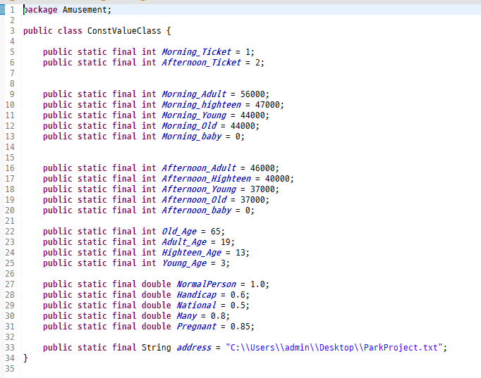
ConstValueClass – 상수 클래스
주간권, 야간권을 각각 1, 2로 상수로 설정
주간권 가격을 어른, 청소년, 어린이, 노인, 유아로 나눠 각각 상수로 설정
야간권 가격을 어른, 청소년, 어린이, 노인, 유아로 나눠 각각 상수로 설정
나이별로 가격차이를 설정하기 위해서 각각의 나이를 상수로 설정
해당하는 할인율을 상수로 설정
파일에 쓰는 경로를 상수로 설정

Slide 4
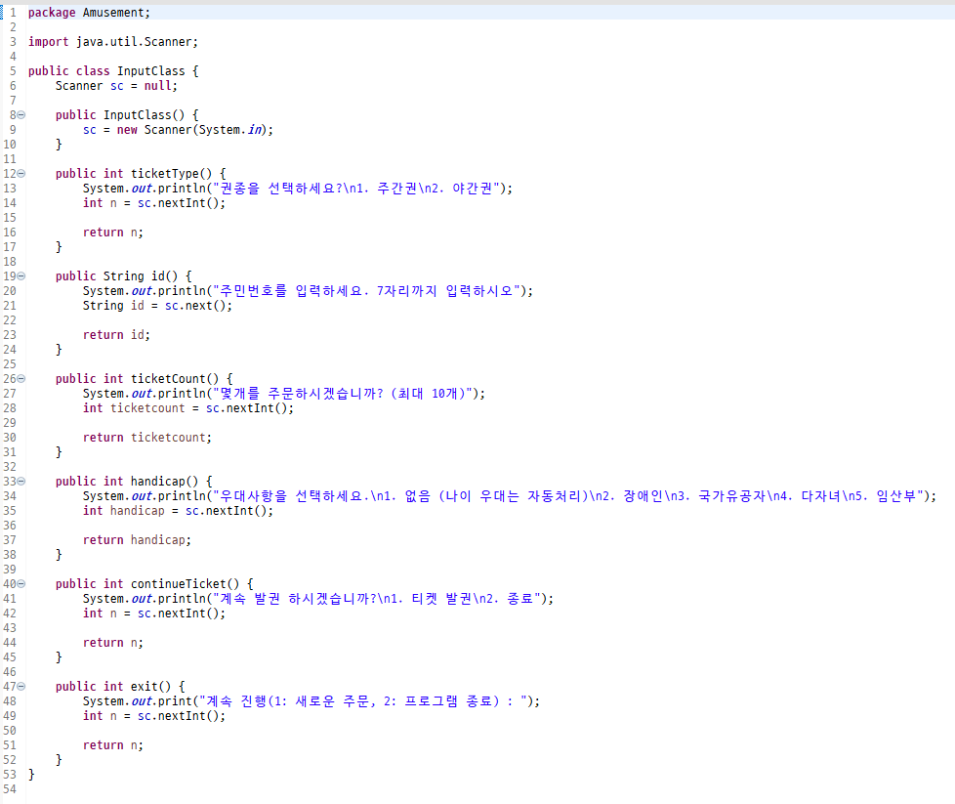
InputClass – 입력값 클래스
콘솔창에 입력하는 값들을 각각 메소들로 나눠 구성

Slide 5
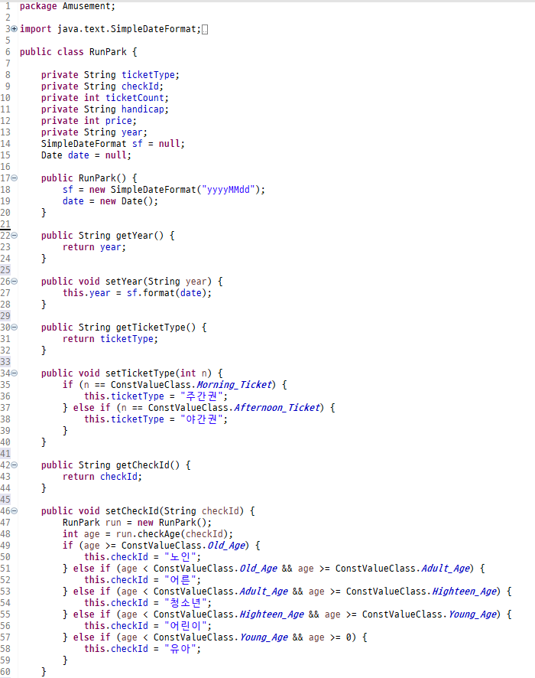
RunPark – 실행하는 클래스
private로 해서 class외부에서 접근이 불가능하다.
get,set을 이용해 값을 설정한다.

Slide 6
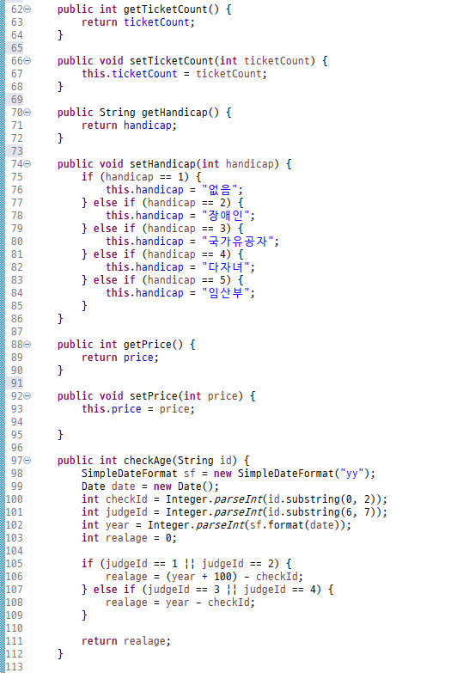
RunPark – 실행하는 클래스
checkAge메소드는 문자열 변수 id를 인자값으로 받아 주민등록번호 앞자리 1,2번째와 뒷자리 첫번째를 구한다.
2000년생이후는 남자는 뒤자리 3, 여자는 뒷자리 4여서 2000년생 전과 후는 다르게 계산을 했다.

Slide 7
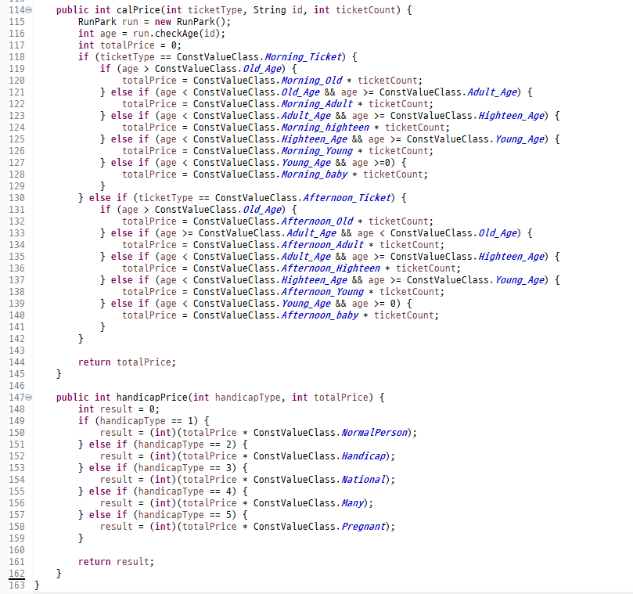
RunPark – 실행하는 클래스
calPrice 메소드는 티켓타입, 주민등록번호, 티켓갯수를 인자값으로 받아 가격을 리턴해준다.
handicapPrice메소드는 calPrice메소드의 리턴값과 우대사항 넘버를 인자값으로 받아 할인율 적용한 총가격을 리턴한다.

Slide 8
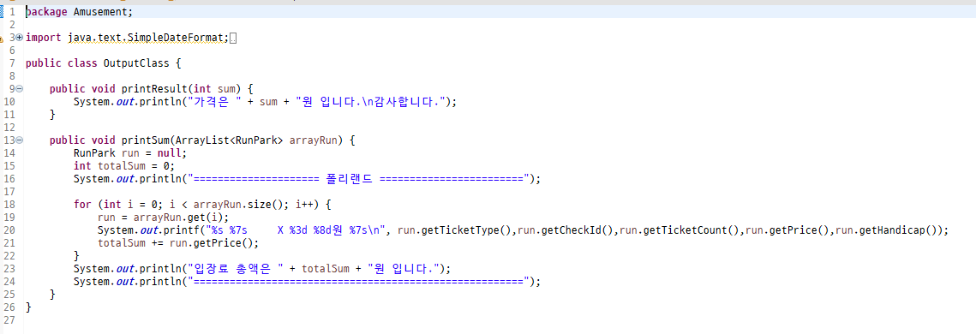
OutputClass
ArrayList에 RunPark클래스를 넣어서 호출을 한다.

Slide 9
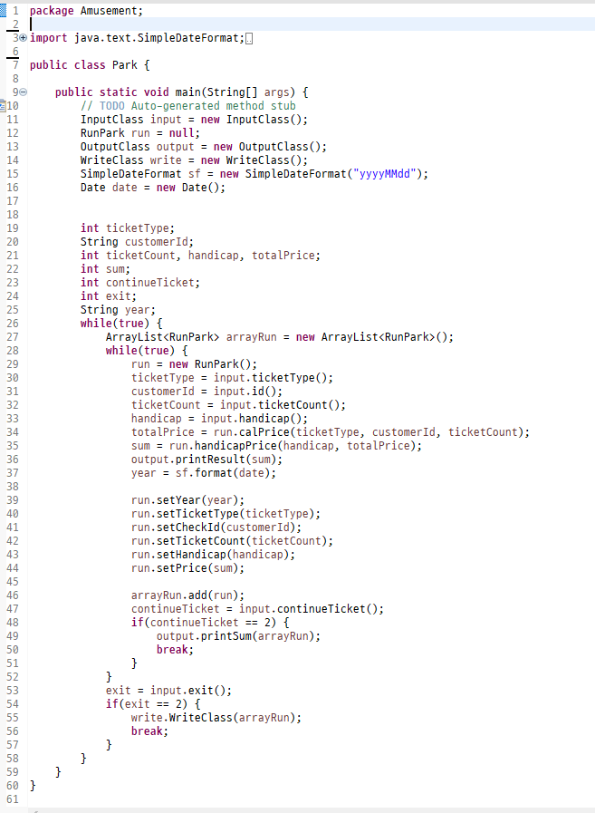
Park
ArrayList에 RunPark클래스를 넣어서 RunPark클래스의 객체를 넣어준다.

Slide 10
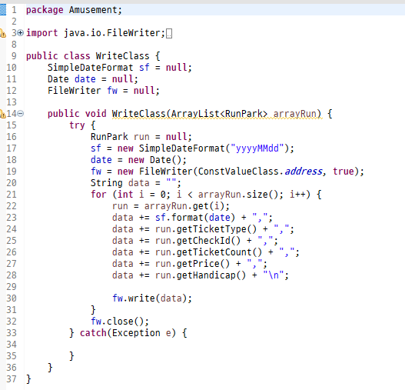
WriteClass
파일에 출력하기 위해서 문자열 변수 data에 저장을 한다.

Slide 11
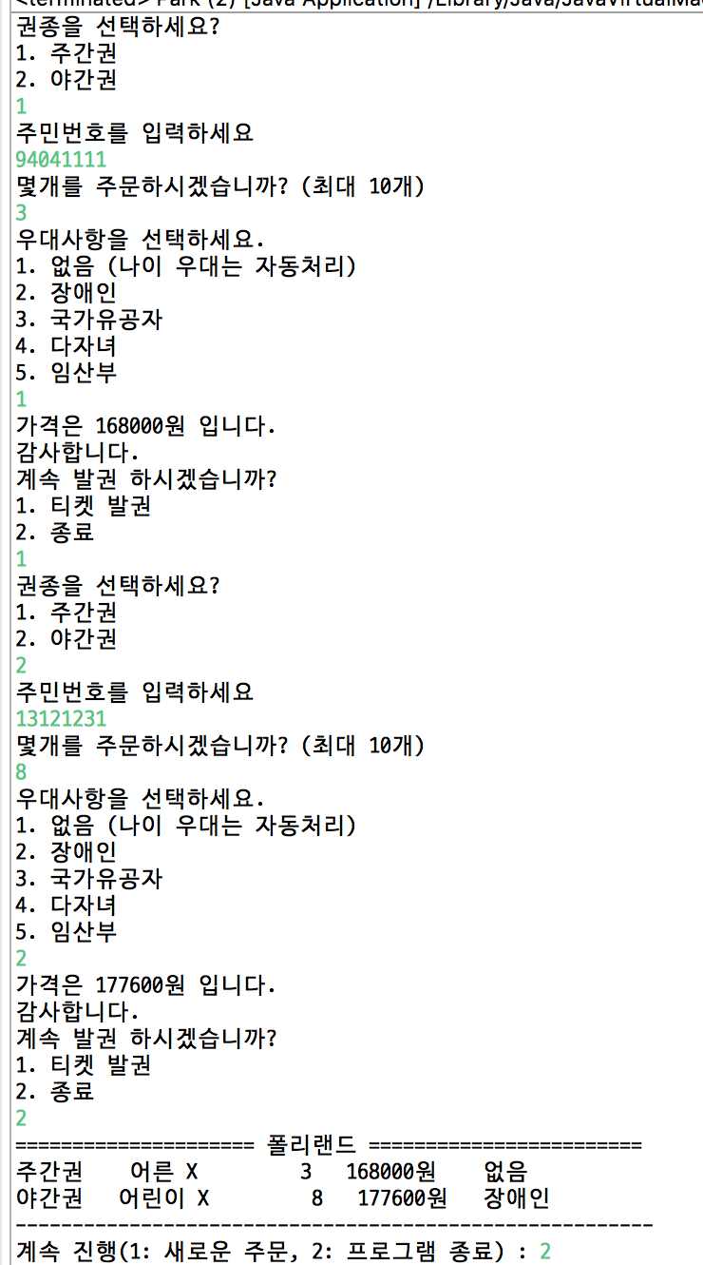
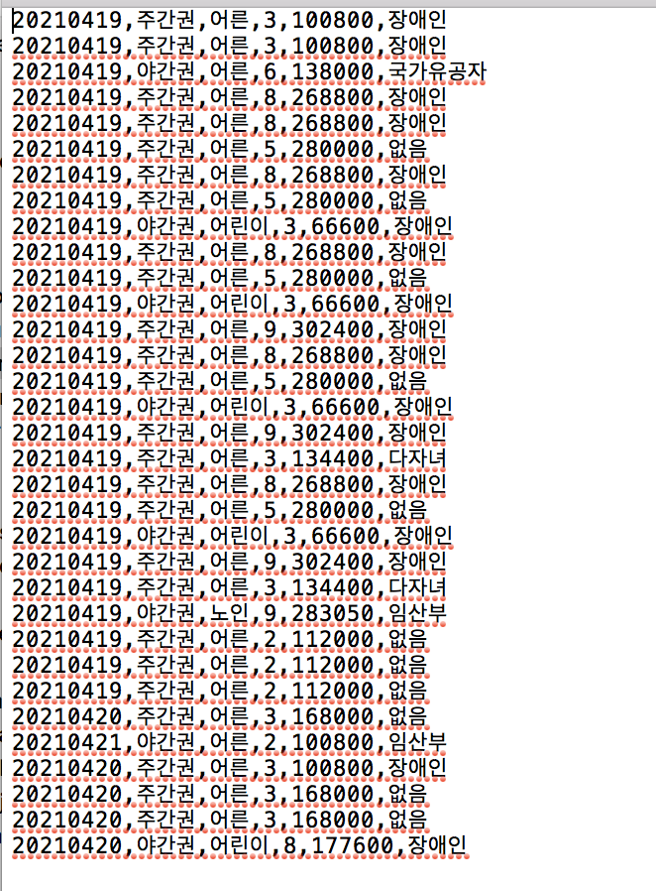
콘솔창 확인 및 파일 출력확인

Slide 12
매출분석

Slide 13
매출분석 클래스 구조
Main
ConstValueClass
ReadFile

Slide 14
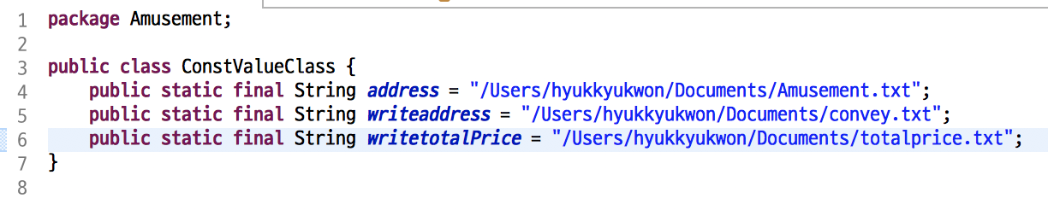
ConstValueClass – 상수 클래스
파일경로들이 상수로 설정되어 있다.

Slide 15
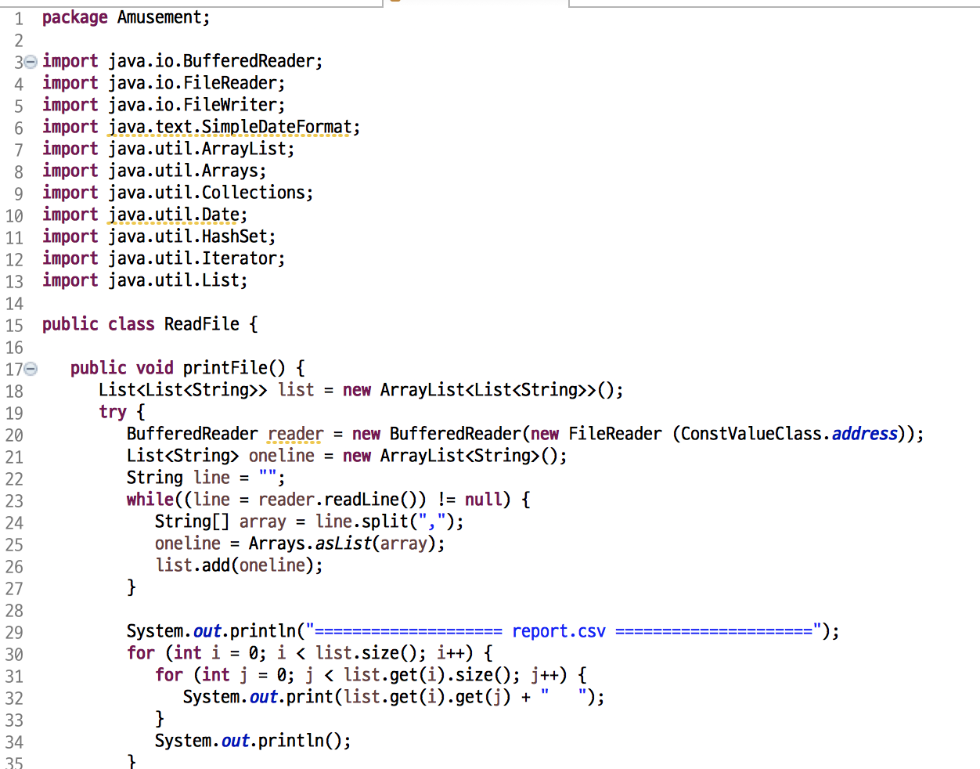
ReadFile
파일을 읽어와서 콘솔창에 나타낸다.

Slide 16
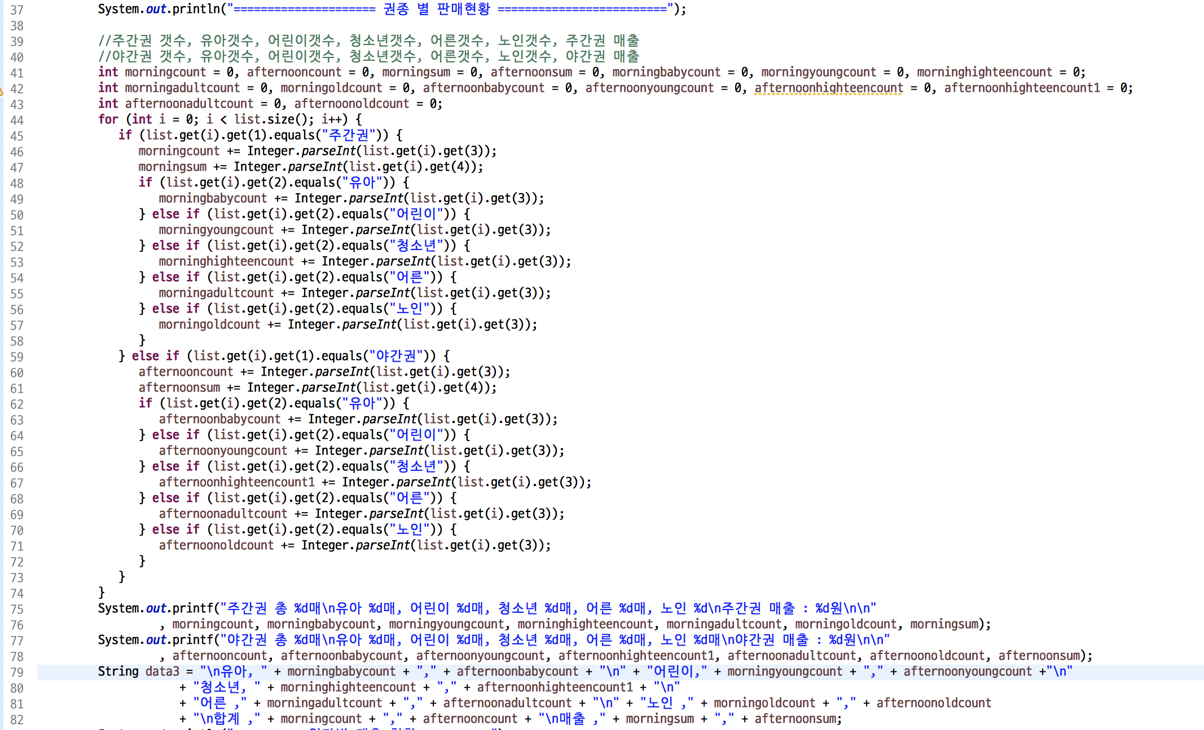
ReadFile
주간권 판매개수와 야간권 판매개수를 구한다.

Slide 17
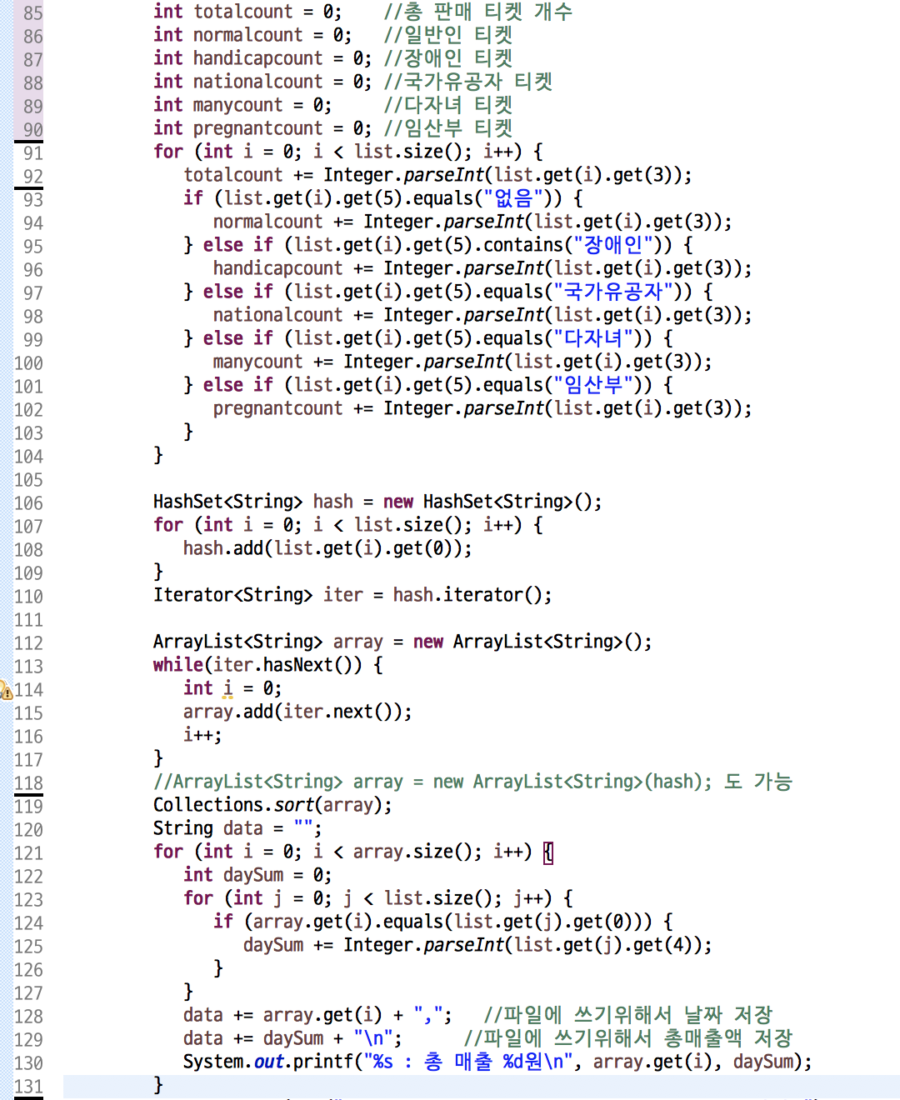
ReadFile
일자별 총매출액을 파일에 출력하기 위해서 HashSet을 이용해 중복된 날짜를 제거해준다.

Slide 18
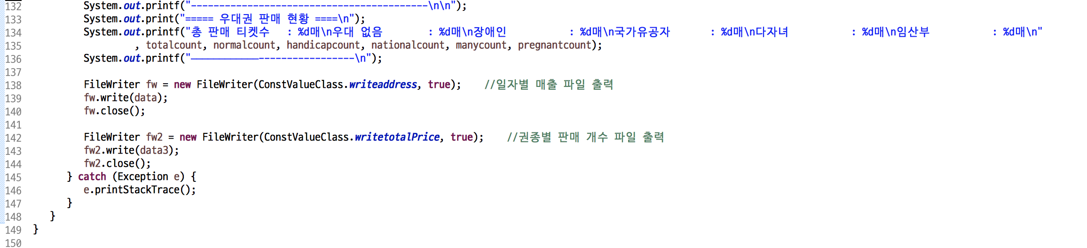
ReadFile
일자별 매출을 파일에 출력.
권종별 판매 개수를 파일에 출력.

Slide 19
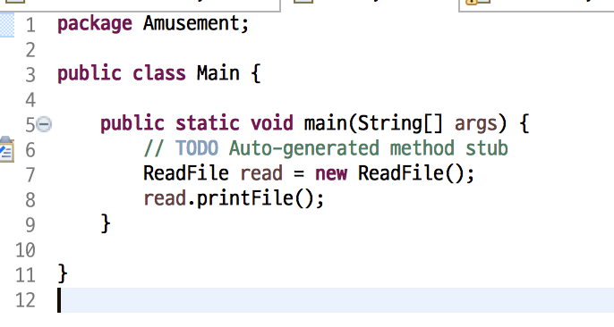
Main
ReadFile클래스 read객체 생성.
printFile메소드를 호출한다.

Slide 20
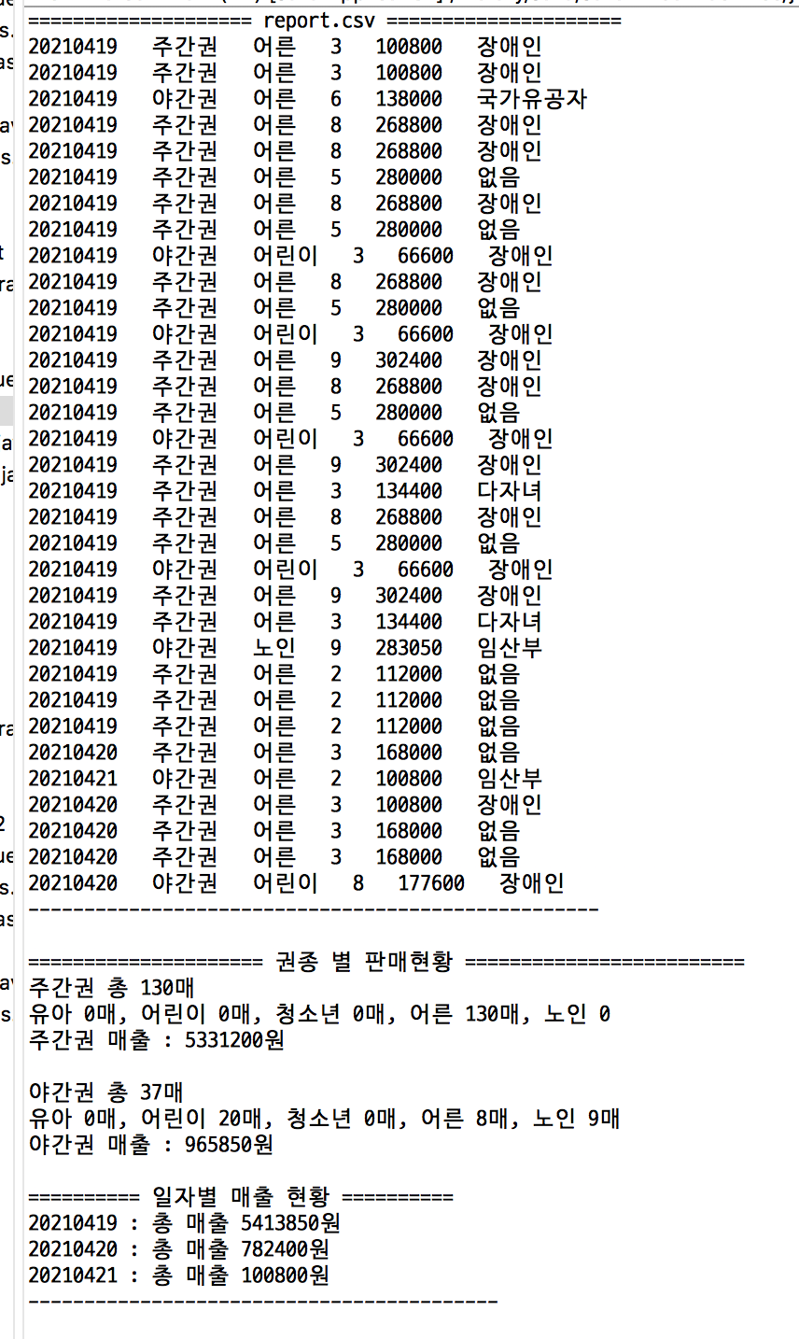
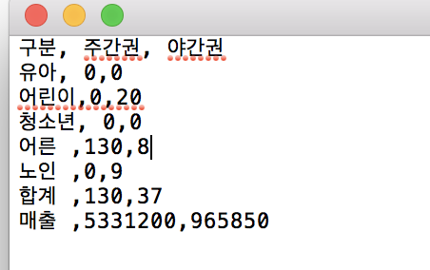
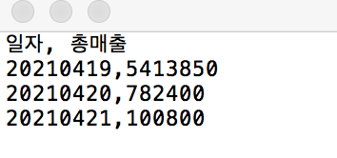
콘솔창 확인 및 파일 출력 확인

